Slide 1
Metaphor identification & Interpretation 最近进展研究2020
本期内容：
针对Omnia Zayed 的 Relation-level Metaphor identification 的2 篇论文进行分析
针对Omnia Zayed 发布的Metaphor Interpretation 数据集论文进行分析
AAAI2020的关于GCN应用于Metaphor identification的新论文分析
主讲：田展铭, 王启正

Slide 2
Word-level -> Relational-level
1 word vs phrase
2 metaphor interpretation
3 cross-domain mappings
Notes:
Moh x 已有

Slide 3
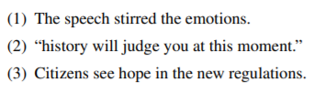
Word-level -> Relational-level
Relationlevel
metaphor identification can be used to support
metaphor interpretation and cross-domain mappings.
Metaphor interpretation focuses on explaining
or inferring the meaning of a given metaphorical
expression.
Notes:
Moh x 已有

Slide 4
一、Relational-Level
1 新的隐喻识别任务
2 新的数据集
3 模型少
Notes:
同为隐喻识别

Slide 5
Relational-Level
1 MOH-X
2 TroFi(adapted)
3 VUA(adapted)
4 ZayTw(new)
Notes:
Moh x 已有

Slide 6
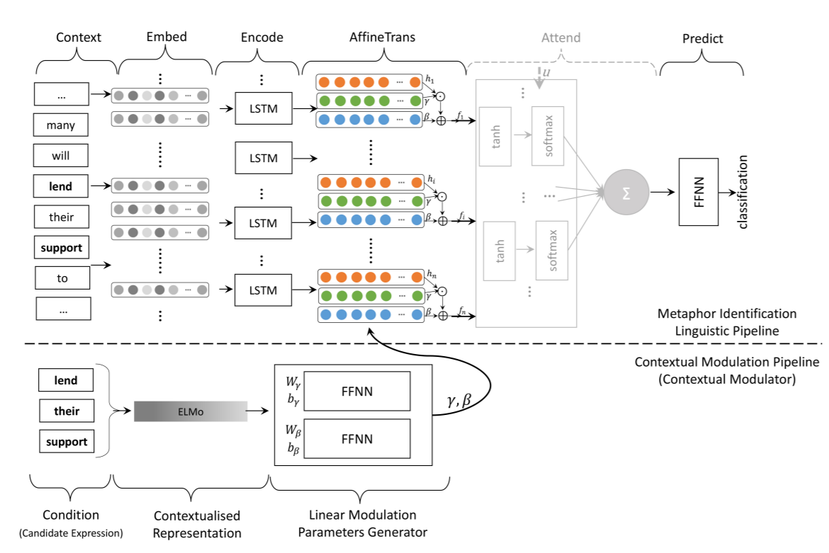

Slide 7
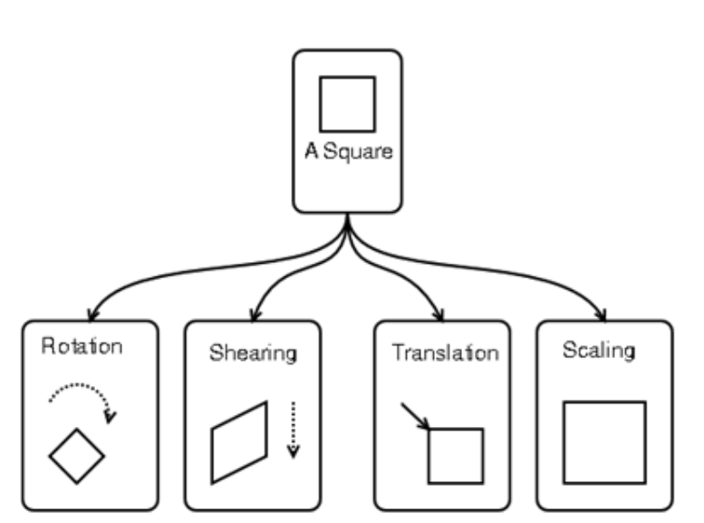
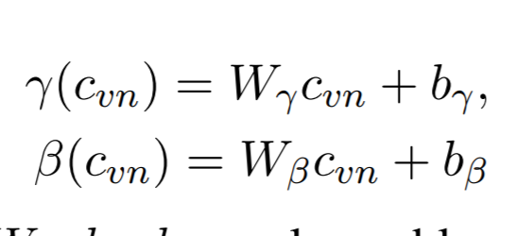
Affine Transformation
Notes:
Moh x 已有

Slide 8
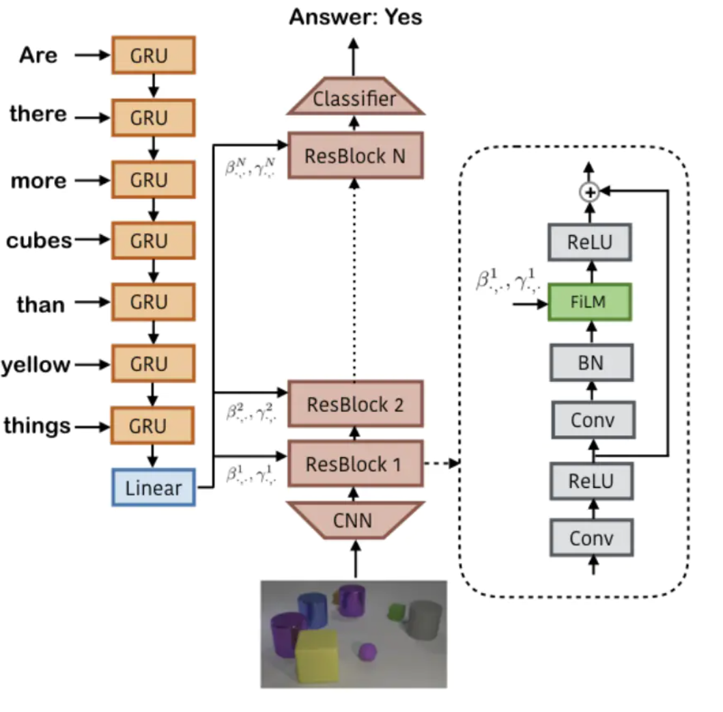
Visual Reasoning

Slide 9
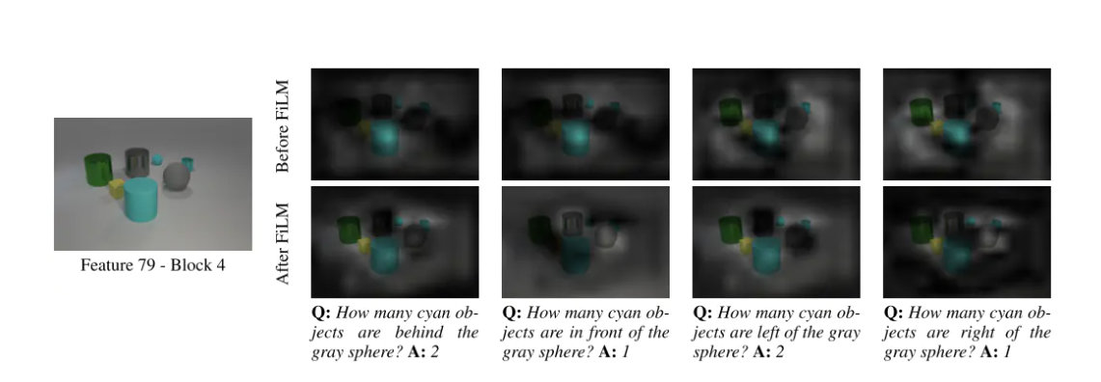
FiLM
Notes:
affine transformation attention

Slide 10
二、隐喻理解方向没有通用数据集可咋整呢？

Slide 11
Figure Me Out: A Gold Standard Dataset for Metaphor Interpretation
概述：
当下隐喻理解方向上数据集的缺少，导致隐喻理解方向上很难有automatic interpretate模型的进展。
在interpretate的过程中，主观性和准确性的问题是不可避免的。所以这个论文设计了一种适用的标注的标准。
使用external lexical resources, word embeddings and semantic similarity 去自动生成隐喻翻译，然后送到翻译员手里进行选择。

Slide 12
Figure Me Out: A Gold Standard Dataset for Metaphor Interpretation
尽管作者没有在online公布数据集，
为什么我们要研究这篇论文？
能够为我们提供如何自动进行隐喻理解和隐喻标注产生一个思路
如果可以获取到数据集，我们该对这个数据集进行整体的构造过程分析，然后再进行合理的模型构建

Slide 13
Figure Me Out: A Gold Standard Dataset for Metaphor Interpretation
三种进行隐喻理解的方式
Lexical Substitution 直接进行词替换
Paraphrase Generation 同义句转换
Definition Generation 生成定义

Slide 14
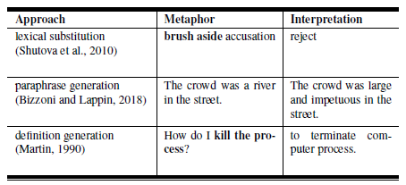
Figure Me Out: A Gold Standard Dataset for Metaphor Interpretation
三种进行隐喻理解的方式

Slide 15
Figure Me Out: A Gold Standard Dataset for Metaphor Interpretation
为什么要设立一个scheme：
高主观性使得每一个人针对不同隐喻的理解是不同的。
减轻标注员的负担，并且能同时提高准确性。
自动生成一个metaphorical解释的list，供应给标注员进行选择。

Slide 16
Figure Me Out: A Gold Standard Dataset for Metaphor Interpretation
标注员的翻译样式：

Slide 17
Figure Me Out: A Gold Standard Dataset for Metaphor Interpretation
怎么构建这些可选的解释的呢？
Metaphors in Wiktionary Idioms
Nearest Definitions in a Dictionary

Slide 18
Figure Me Out: A Gold Standard Dataset for Metaphor Interpretation
Metaphors in Wiktionary Idioms
Idioms: 中文意思是成语，在英文里也存在类似表达。
与中文相似，在字典里能够查到解释，但是不能通过其中单独一个字对成语进行解释。
e.g. 瓜田李下：字面无法解释，但是表达的却是“嫌疑感”
英文里: build bridge: establish links

Slide 19
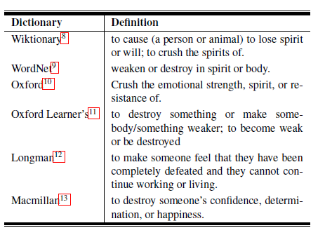
Figure Me Out: A Gold Standard Dataset for Metaphor Interpretation
2. Nearest Definitions in a Dictionary
找动词“break”字典中

Slide 20
Figure Me Out: A Gold Standard Dataset for Metaphor Interpretation
核心做法
众所周知，在词典中，针对一个词有对应的多种解释和对应的例子。
如果拿多种解释及其例子，对需要判断的隐喻短语进行余弦相似度比较，最近的就是最准确的解释！

Slide 21

Figure Me Out: A Gold Standard Dataset for Metaphor Interpretation
具体做法
使用GloVe对sense（词语的解释和例子）进行embedding并取mean pooling
选择前三的similarity的解释。

Slide 22
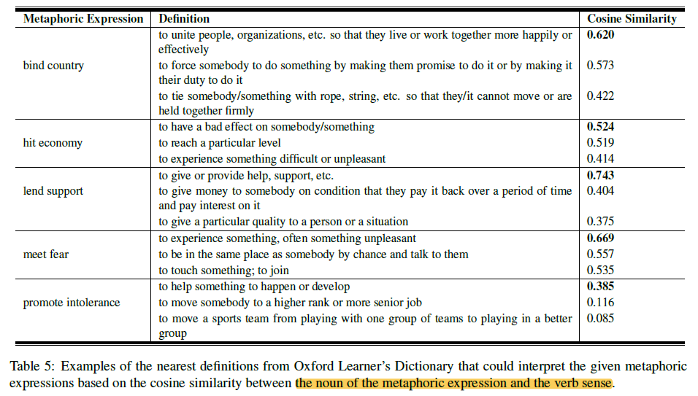

Slide 23
三、AAAI2020有什么在隐喻检测上新的进展捏？

Slide 24
Multi-Task Learning for Metaphor Detection
with Graph Convolutional Neural Networks and Word Sense Disambiguation
解决当下模型忽略使用knowledge resources （跟我们想一块去了）
GCN with dependency parse tree 用来connection important context words
开发出一个multi-task学习的word sense disambiguation 功能

Slide 25
Multi-Task Learning for Metaphor Detection
with Graph Convolutional Neural Networks and Word Sense Disambiguation
Encoding Module
Graph Convolution Module
Control Module
Multi-task learning Module

Slide 26
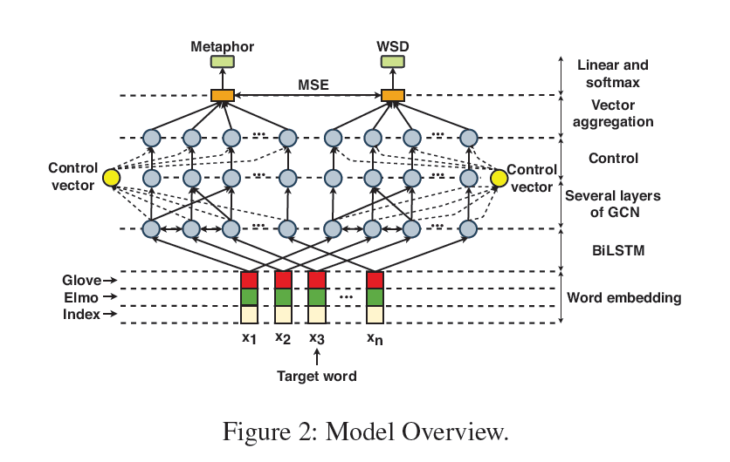

Slide 27
Multi-Task Learning for Metaphor Detection
with Graph Convolutional Neural Networks and Word Sense Disambiguation
Encoding Module
Graph Convolution Module
Control Module
Multi-task learning Module

Slide 28
Encoding Module
经典GloVe + ELMO + BiLSTM
学习Gao 2018模式
他的模型重点不在这里，在剩下的内容

Slide 29

2. Graph Convolution Module
BiLSTM 出来的东西笼统化，我们需要找到relevant context words
步骤：
Dependency tree of sentence
Adjacency matrix: +reverse edge +self loop
每一层迭代H（更新matrix）

Slide 30
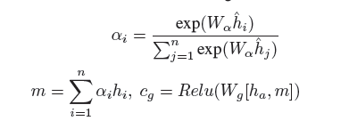
3. Control Module
这一层旨在解决BiLSTM+GCN 后的hidden vector忽略了target word的位置的问题
单独拿出来target word做运算，当做control vector

Slide 31

4. Multi-task Learning Module
这一层要把词语的合适sense信息从数据集中拿出来
处理两种 WSD(word sence disambigious) 和 Metaphor detection 的相邻性
WordNet 中存在词语的sense，但是过于多样，这层就是要选出对应context合适的sense

